Slide 1
AFÁZIE
Eva Poskočilová, Dagmar Coufalová, Michaela Zvěřinová, Veronika Špiritová

Slide 2
ORGANIZACE

Slide 3
KLUB AFASIE
Klub afasie
Klub afasie, z.s. je nezisková organizace, která už od roku 2000 podporuje lidi s afázií, lidi, pro které přestala být řeč samozřejmostí. Organizujeme konverzační skupiny a terénní péči o ležící afatiky. Provozujeme poradnu, publikujeme, přednášíme, děláme všechno pro to, aby se lidem s afázií žilo snáz.
Sdružení založila v roce 2000 afatička paní Viktorie Bartoníčková. Patří jí náš obdiv i dík.

Slide 4
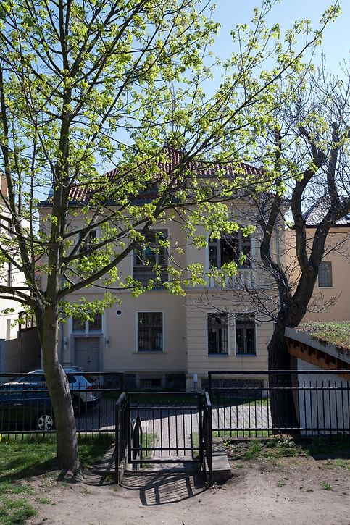
Mezigenerační centrum Julie
O Julii | julie (vjednomdome.cz)
Mezigenerační centrum Julie sídlící v Praze 5 na Zbraslavi je místem, kde se scházejí generace, které nikam nespěchají a mají si co předat. Nachází se zde centrum denních služeb pro seniory a dospělé osoby s narušenou komunikační schopností a logopedická mateřská školka. Děti, dospělí i senioři se zde učí vzájemné úctě, toleranci a laskavosti a dostávají se tak do kontaktu, který je oboustranně obohacující.
ODBORNÁ PÉČE
Projekt Julie je zaměřen především na péči o osoby s narušenou komunikační schopností u všech věkových skupin. Zajišťujeme každodenní odbornou skupinovou i individuální logopedickou péči a pomoc, seniorům nabízíme také aktivizační programy či rehabilitační cvičení.
Reportáž: Mezigenerační centrum - Blízká setkání - Dobré ráno | Česká televize (ceskatelevize.cz)

Slide 5
AFASLOVNÍK
AfaSlovník – moderní pomůcka pro pacienty s afázií (afaslovnik.cz)
AfaSlovník učí pacienty po mrtvici znovu mluvit.Webová aplikace umožňuje pacientům samostatně procvičovat zábavnou formou a sledovat své pokroky. K terapii ji mohou využívat také rodiny pacientů a kliničtí logopedi.

Slide 6
VIDEA
Život lidí s afázií
30. říjen 2019 - Klíč | Česká televize (ceskatelevize.cz)
Rozhovor s paní Helenou
Afázie - rozhovor s paní Helenou – YouTube
Afázie
Afázie – YouTube
Zajímavá pomůcka
Endiho príbeh - mozgová príhoda / afázia - špeciálne pomôcky - YouTube

Slide 7
KNIHY a PRACOVNÍ LISTY
Cesta z mlčení
Viktorie Bartoníčková & Alžběta Dvořáková
Příběh o vůli překonat ztrátu řeči po cévní mozkové příhodě.
Neumím to říct
Neumim to říct - Michaela Klírová | Databáze knih (databazeknih.cz)
Pracovní listy pro pacienty s afáziíí

Slide 8
Diplomové a Bakalářské práce
Skupinová terapie afázie v rámci rozvoje pragmatické roviny jazyk
Skupinová terapie afázie v rámci rozvoje prag-matické roviny jazyka (muni.cz)
Bariéry v sociální interakci člověka s afázií
Microsoft Word - BakaláYská práce Lucie Lukáaková (muni.cz)
Analýza mluveného projevu u pacientů s afázií
Analyza_mluveneho_projevu_u_pacientu_s_afazii.pdf (muni.cz)

Slide 9
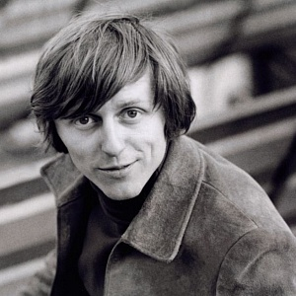
OSOBNOSTI S AFÁZIÍ
Václav Neckář
13. komnata Václava Neckáře - 13. komnata | Česká televize (ceskatelevize.cz)
Viktorie Bartoníčková

Slide 10
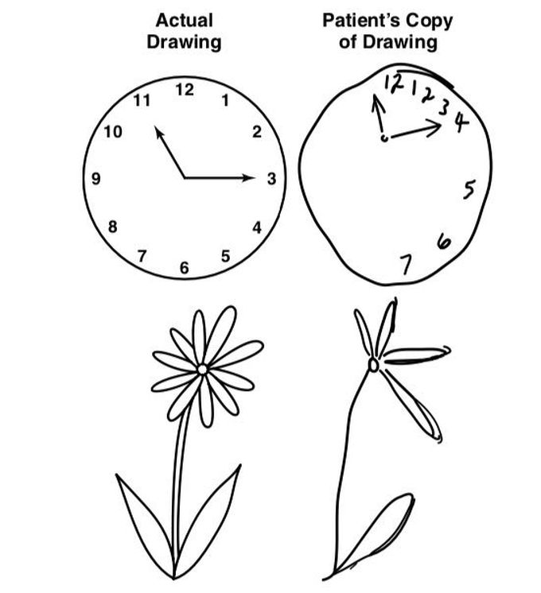
NEGLECT SYNDROM
Reel-Example: Hemineglect – YouTube
Recognizing Spatial Neglect – YouTube
Syndrom je charakterizován poruchou orientace v prostoru s opomíjením levé poloviny prostoru

